Slide 1
Text Mining Story Summarizer
Készítette: Rémiás Dávid - Y04PD8

Slide 2

Lépések
Releváns információ kinyerése
Súlyozás
TF-IDF
Megfelelő súllyal ellátott mondatok kiválasztása
Mondatok visszarendezése
Összefoglaló kiíratása

Slide 3
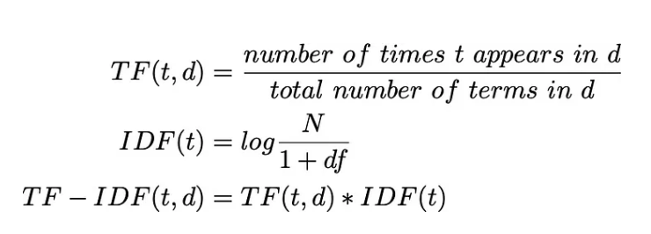
TF-IDF megközelítés
TF – term frequency
IDF – inverse document frequency
A szavak súlyát az alábbiak alapján határozzuk meg:

Slide 4

Az első történet összefoglalója

Slide 5
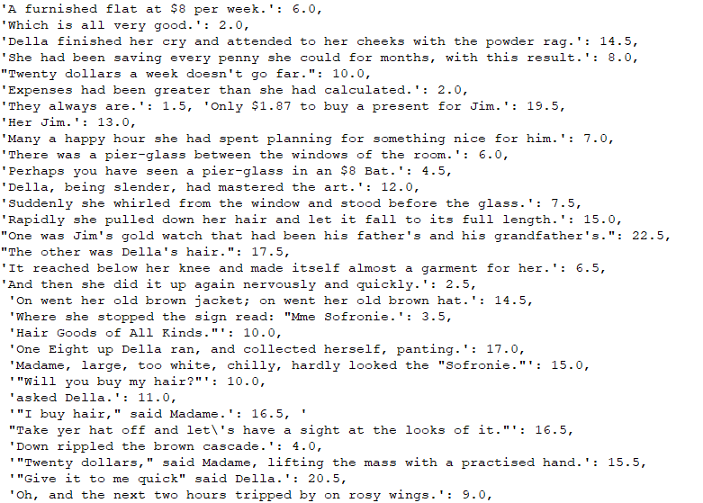
Példa mondat pontszámra

Slide 6
Köszönöm szépen a figyelmet!

